Slide 1
ΒΙΟΓΡΑΦΙΚΟ ΣΗΜΕΩΜΑ Κ.Π.ΚΑΒΑΦΗ
Ένας από τους μεγαλύτερους και σημαντικότερους Έλληνες ποιητές .
Γεννημένος στις 29/04/1863 στη Αλεξάνδρεια έζησε για 70 χρόνια και πέθανε την ημέρα τον γενεθλίων του

Slide 2
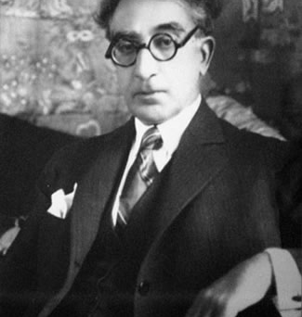
ΚΩΣΤΑΝΤΙΝΟΣ Π.ΚΑΒΑΦΗΣ
Ο ποιητής είναι γνωστός για την ειρωνεία του, ένα μοναδικό συνδυασμό λεκτικής και δραματικής ειρωνείας. Σήμερα η ποίησή του όχι μόνο έχει επικρατήσει στην Ελλάδα , αλλά και κατέλαβε μία εξέχουσα θέση στην όλη ευρωπαϊκή.

Slide 3
Χαρακτηριστικα ποιηματων καβαφη
Ιδιαίτερο στοιχείο της τεχνικής του είναι μια σπάνιας υφής σκηνοθετική ικανότητα αντίστοιχη με αυτήν που συναντάει κανείς στον πεζογραφικό ή θεατρικό λόγο.
Άλλο χαρακτηριστικό είναι η τάση να υποδύεται περσόνες
Επίσης η ειρωνική διάθεση συνδυάζεται μα την τραγικότητα της πραγματικότητας έτσι ώστε να ανακατεύονται οι ηδονιστικοί του προσανατολισμοί με τις κοινωνικές επισημάνσεις.

Slide 4
Ιστορικα ποιηματα
Τα περισσότερα από τα ιστορικά αναφέρονται στα περιστατικά των ελληνιστικών κυρίως χρόνων , αρκετά στους ρωμαϊκούς και μερικά στη βυζαντινή εποχή.
Μέσα από τα ιστορικά ποιήματα εκφράζονται συνήθως σύγχρονες καταστάσεις.

Slide 5
ΣΑΤΡΑΠΕΙΑ
ΑΛΕΞΑΝΔΡΙΝΟΙ ΒΑΣΙΛΕΙΣ
Η Σατραπεία είναι ένα ψευδοϊστορικό ποίημα του Καβάφη.
Η Σατραπεία έχει πολλές προεκτάσεις και αγγίζει πολλούς ανθρώπους . Η έλλειψη ευκαιριών και η ανάγκη διασφάλισης της καθημερινής διαβίωσης , οδηγούν πολλούς ανθρώπους σαν εγκαταλείψουν την πραγματική τους κλίση και τα ενδιαφέροντα τους
Στο ποίημα αυτό ο Καβάφης αναδεικνύει την ματαιότητα της φιλοδοξίας . Αναφέρεται στην τελετή των <<δωρεών>> που διοργάνωσε η Κλεοπάτρα με τον Αντώνιο.
Επίσης ο Αντώνιος και η Κλεοπάτρα υπονοούνται ως διοργανωτές της τελετής μιας και αυτοί διοικούσαν την Αίγυπτο.
Στο ποίημα εντοπίζουμε στοιχεία τραγικής , δραματικής και λεκτικής ειρώνειας.

Slide 6
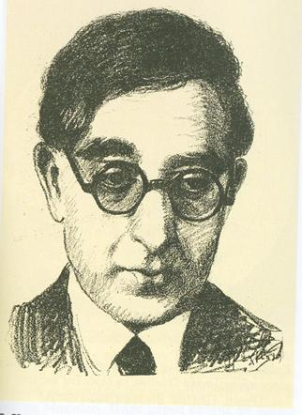
ΠΕΡΙΜΕΝΟΝΤΑΣ ΤΟΥΣ ΒΑΡΒΑΡΟΥΣ
Είναι ένα ψευδοϊστορικό ποίημα με το οποίο δίνεται με συμβολικούς όρους η ανάγκη επιστροφής σε μια απλούστερη μορφή διαβίωσης.
Το ποίημα έχει έντονα στοιχεία θεατρικότητας

Slide 7
ΑΠΟΛΕΙΠΕΙΝ Ο ΘΕΟΣ ΑΝΤΩΝΙΟΝ
Είναι ψευδοϊστορικό.
Το περιεχόμενό του είναι στοχαστικό και διδακτικό.
Έχει μια πολύ ευρύτερη εφαρμογή και απευθύνεται σε κάθε άνθρωπο

Slide 8
ΤΡΩΕΣ
Αντικρίζει τη δυσκολία της ανθρώπινης ζωής σε όλη της την τραγικότητα παρομοιάζοντας την καθημερινή πάλη των ανθρώπων με τον αγώνα των Τρώων

Slide 9
ΝΕΟΙ ΤΗΣ ΣΙΔΩΝΟΣ
Παρουσιάζει την αντίθεση των ιδανικών που παρουσιάζονται ανάμεσα σε δυο διαφορετικές εποχές και πώς αυτό που θεωρούνταν απολύτως σημαντικό σε κάποια εποχή χάνει την αξία του και κρίνεται δευτερεύον

Slide 10
ΚΑΙΣΑΡΙΩΝ
Αξιοποιεί την ιστορία του Ιούλιου Καίσαρα ως παράδειγμα για τις επιπτώσεις που μπορεί να έχει εμμονική προσήλωση στο κυνήγι της εξουσίας και της δόξας

Slide 11
ΣΧΕΣΗ ΙΣΤΟΡΙΑΣ-ΚΑΒΑΦΗ
Ασχολείται με την ελληνιστική εποχή αυτό που κατορθώνει είναι να συνδυάσει παρελθόν-παρόν και έτσι βρίσκει ευκαιρία να καυτηριάσει σύγχρονες πρακτικές επιλέγοντας κατάλληλα ιστορικά παραδείγματα

